Slide 1


TRƯỜNG TIỂU HỌC ĐẠI QUANG
Môn: TOÁN 3
Giáo viên: Nguyễn Thị Thu Hà

Slide 2

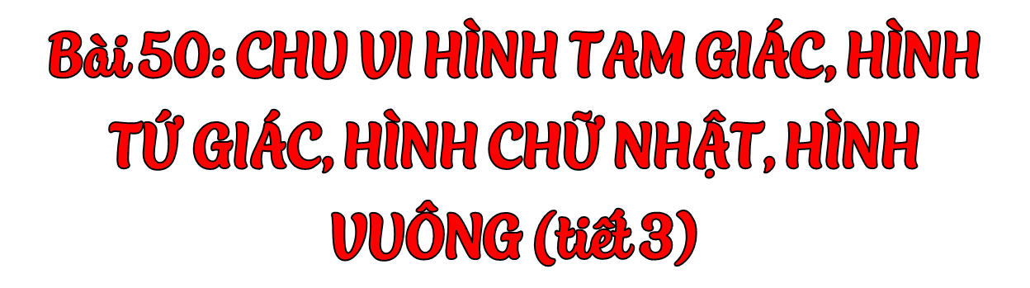
Notes:
Hương Thảo – Zalo 0972115126

Slide 3
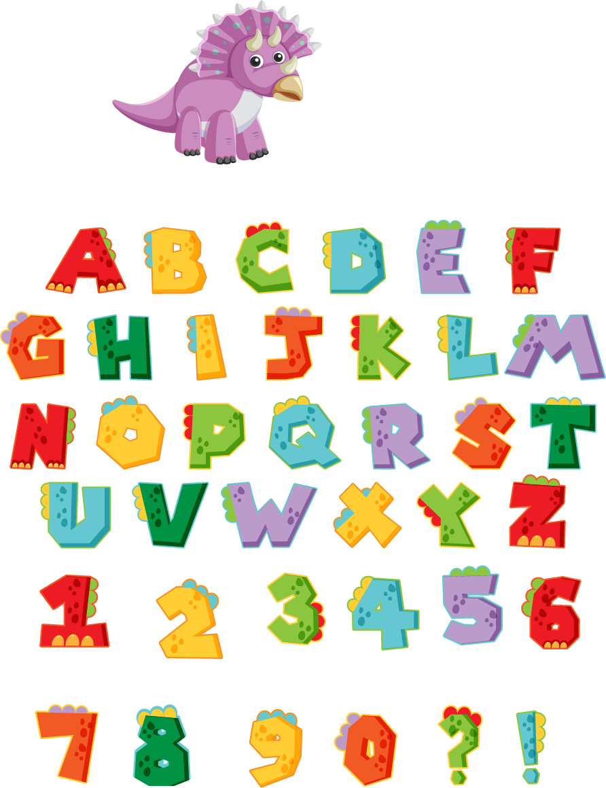

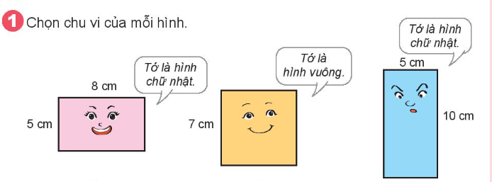
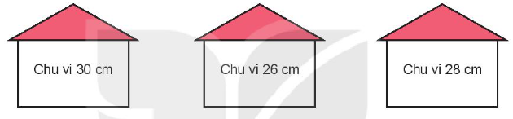
Chọn chu vi của mỗi hình.

Slide 4

Thực hiện cá nhân vào nháp

Slide 5
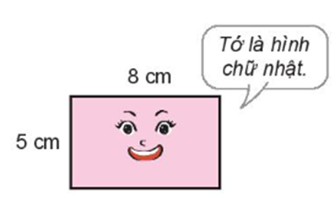
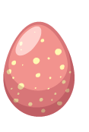
Chu vi hình chữ nhật màu hồng là:
(5 + 8) x 2 = 26 (cm)

Slide 6
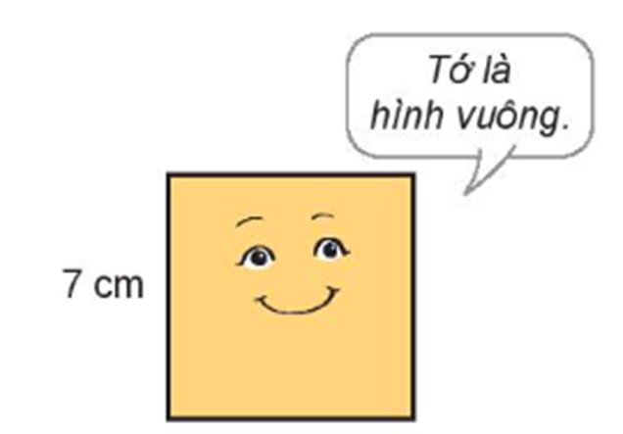
Chu vi hình vuông màu vàng là:
7 x 4 = 28 (cm)

Slide 7
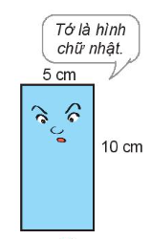
Chu vi hình chữ nhật màu xanh là:
(5 + 10) x 2 = 30 (cm)

Slide 9
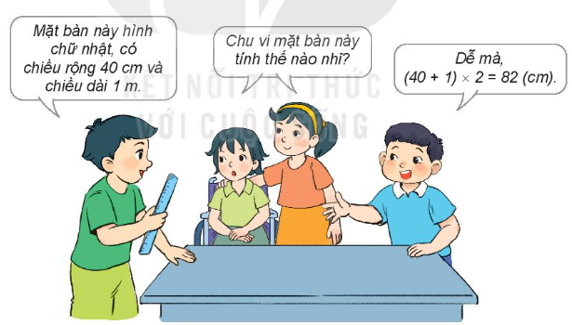
Theo em, Việt tính đúng hay sai?
Vì chiều rộng và chiều dài không cùng đơn vị đo. Muốn tính chu vi ta phải đổi độ dài các cạnh về cùng một đơn vị. Vậy bạn Việt tính sai.

Slide 10
Cách tính đúng:
Đổi: 1m = 100 cm
Chu vi chiếc bàn là:
(40 + 100) x 2 = 280 (cm)
Đáp số: 280 cm

Slide 11
Bác nông dân làm hàng rào quanh một vườn rau có dạng hình chữ nhật với chiều dài 9m, chiều rộng 5m. Bác có để cổng vào 2m. Hỏi hàng rào dài bao nhiêu mét?
Bài giải:
Chu vi vườn rau hình chữ nhật là:
(9 + 5) x 2 = 28 (m)
Độ dài của hàng rào là:
28 – 2 = 26 (m)
Đáp số: 26m

Slide 12

